Slide 1
СОН

Slide 2
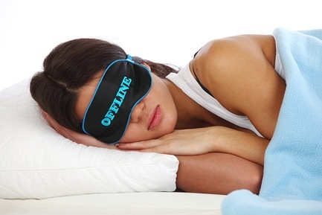
сон – не потеря времени жизни, а активно-организованный процесс
Четыре самые жесткие биологические мотивации:
есть, пить
спать
интимные отношения
общаться
БЕЗ:
еды – 30 дней
воды – 10 дней
сна – 5 дней

Slide 3
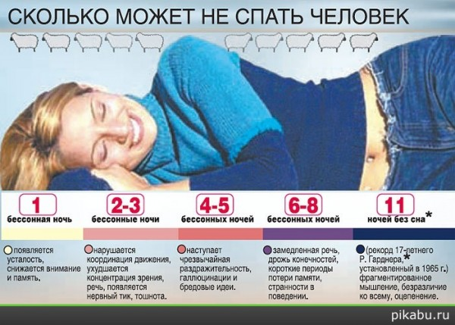
Сегодня сну объявлена война!
Если человека лишить сна:
Через 3 суток – он недееспособен
Через 5-6 суток – начинаются галлюцинации
Через 10-11 суток – он не понимает где он и кто он
Три дня по 4-4.5 часа сна - изменения в организме - как одна ночь без сна.

Slide 4
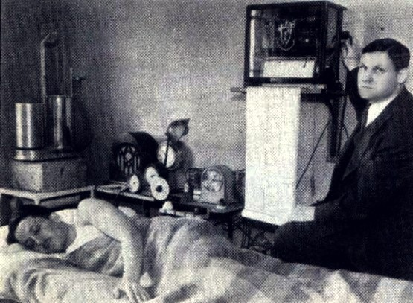
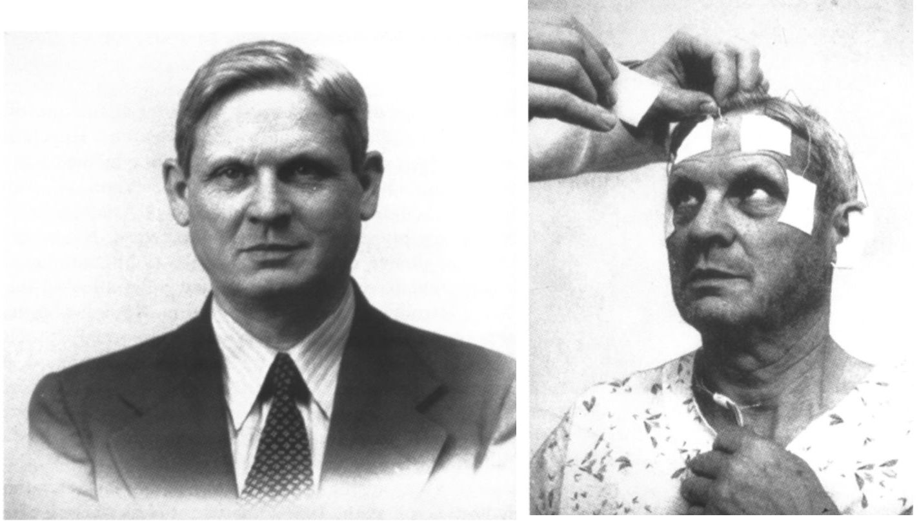
ТРИ ОСНОВНЫХ СОСТОЯНИЯ ЧЕЛОВЕКА –
бодрствование, глубокий сон и парадоксальный сон
Натаниэл Клейтман в 50-х годах 20 века открыл четыре фазы мозговой активности:
Дельта-состояние (частота от О до 4 герц) — глубокий сон.
спит «без задних ног» и его очень трудно разбудить.
Тета-состояние (частота от 4 до 7 герц) — поверхностный сон.
спит очень чутко и просыпается от малейшего шороха.
Альфа-состояние (частота от 7 до 14 герц) — спокойное и расслабленное бодрствование. Человек полностью осознает, что с ним происходит.
Бета-состояние (частота от 15 до 35 герц) — напряженное бодрствование.
БДГ сон проходит в бета ритме. Если в бодрствовании - мысли скачут, человек не может сосредоточиться.
Подавляющее большинство современных людей днем находятся в Бета-состоянии.

Slide 5
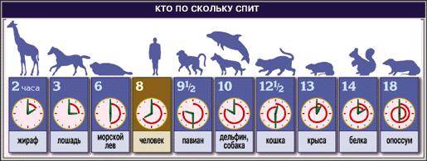
СОН
имеет цикл, который состоит из 2 фаз:
1. фаза медленного сна глубокий (дельта) сон - восстановление
2. фаза быстрого сна – усвоение, иммунитет, детоксикация
Цикл длится приблизительно 90 минут – 1.5 часа!
Необходимый минимум для человека - 5 циклов
Поэтому сон должен длиться около 8 часов.

Slide 6
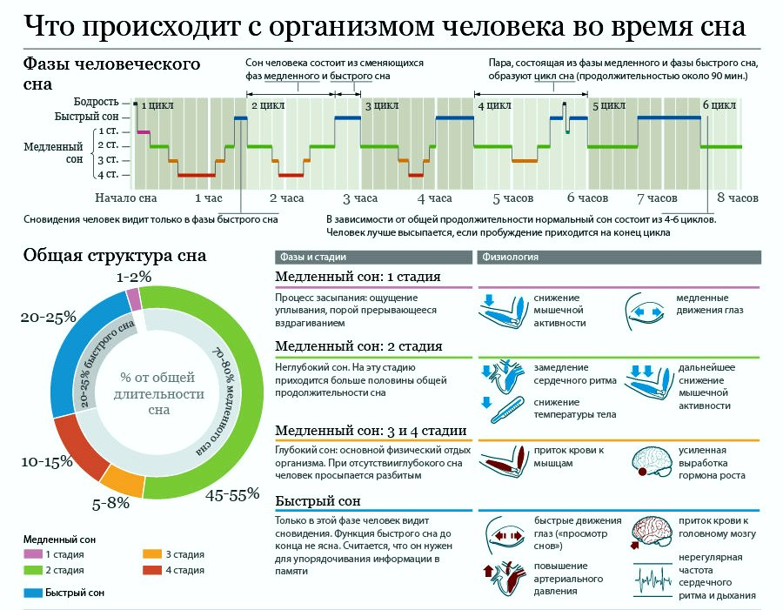

Slide 7
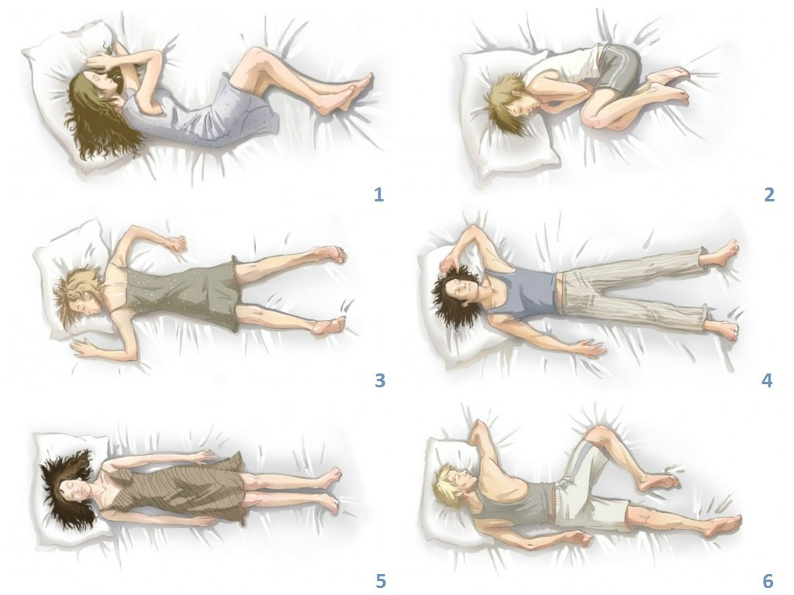
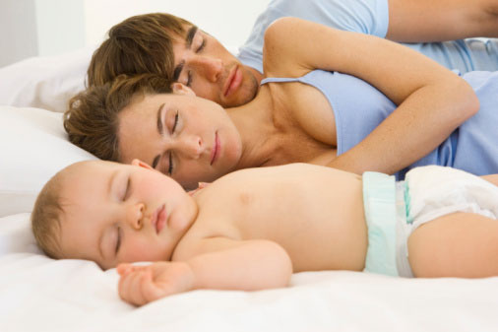
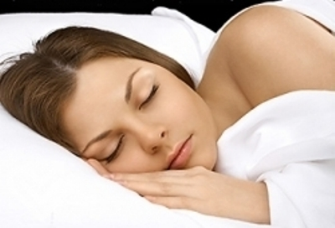
Медленный сон наша физиология на минимуме главная анаболическая и накопительная функция
ЧСС, АД и частота дыхания уряжается до нижней граница нормы.
В фазе дельта сна идет самая активная работа по синтезу
фосфатэргических связей , нуклеиновых кислот, белков, гормона роста.
Мы набираем потраченную в бодрствовании энергию!

Slide 8
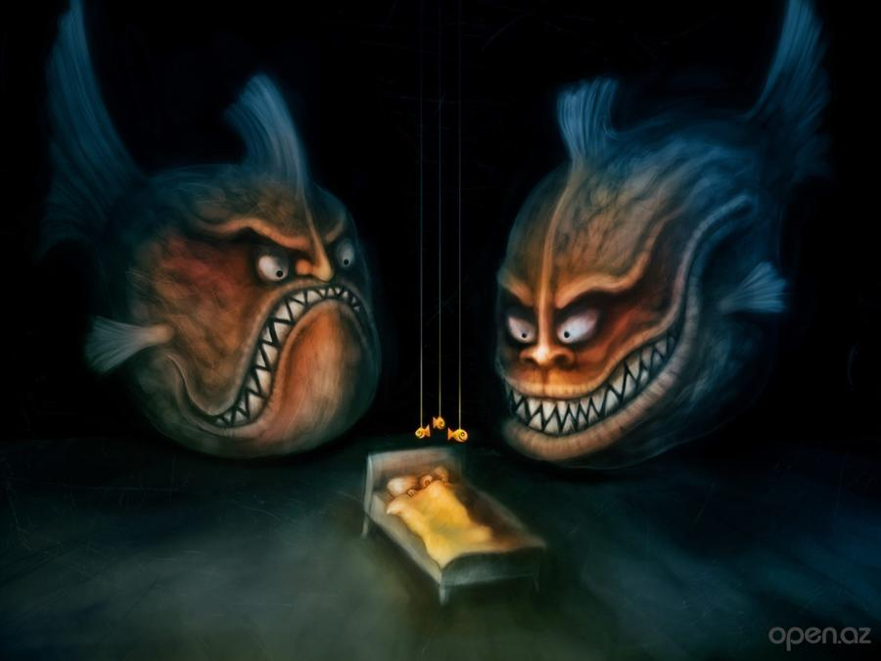
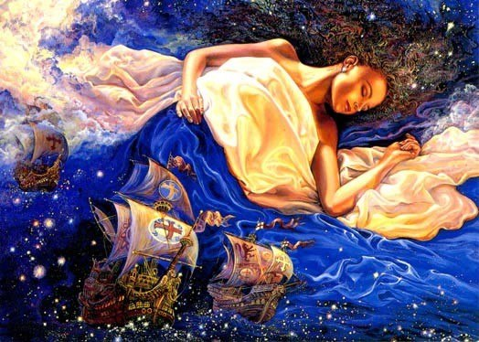
БДГ (парадоксальный) сон
Во время БДГ сна мозг находится в бета ритме, но все мышцы
при этом расслаблены, даже парализованы.
Поэтому эта фаза получила название парадоксальный сон

Slide 9
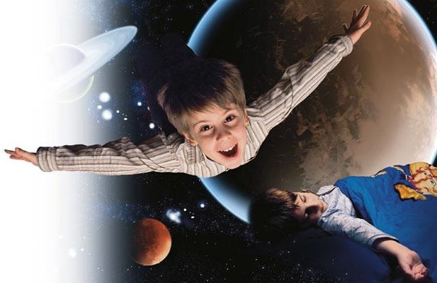
Быстрый сон квинтэссенция жизненных процессов
В эту фазу сна происходит процесс консолидации.
Мозг автономен и не занят восприятием внешних сигналов. Нет помех.
Мозг анализирует и связывает новые знания с уже имеющимися в долговременной памяти. Новая информация перегружается из промежуточного хранилища в долговременную память. Сведения, которые мозг не может упорядочить, забываются.
Техника езды на велосипеде, игра в теннис и навыки живописи, все усваивается во время фазы быстрого сна, Поэтому мы обязательно должны высыпаться!
Полноценный сон делает нас умнее, сообразительнее и наделяет возможностью к творческой деятельности.

Slide 10
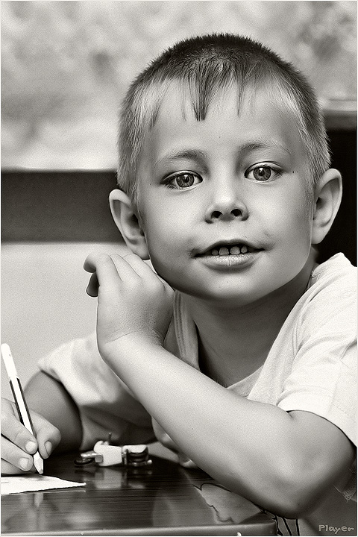
Без хорошего сна не может быть
ни бодрствования, ни творчества
Сон - отдых и очищение
Сон - переработка и хранение информации
Сон - закрепление изученного материала
Сон - реализация подсознательных моделей ожидаемых событий
Сон - восстановление иммунитета путём активизации T-лимфоцитов.
Сон - анализ и регулировка работы внутренних органов
Длительность сна менее 6 часов –
фактор риска возникновения болезней века – онкологии, атеросклероза, сахарного диабета.

Slide 11
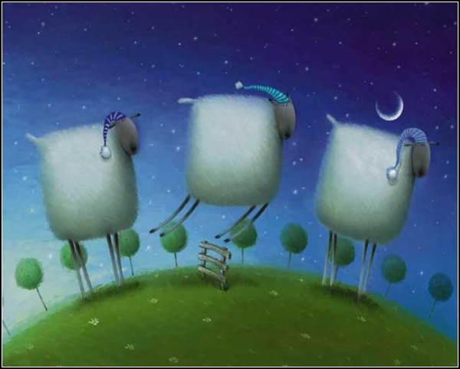
сон разбирает по полочкам воспоминания
Во сне происходит процесс консолидации.
Воспоминания из кратковременной памяти перемещаются в долговременную.
Мозг сортирует новый опыт по различным системам памяти, чтобы сформировать ассоциации и связи, которые помогают нам лучше понимать и принимать окружающий мир.

Slide 12
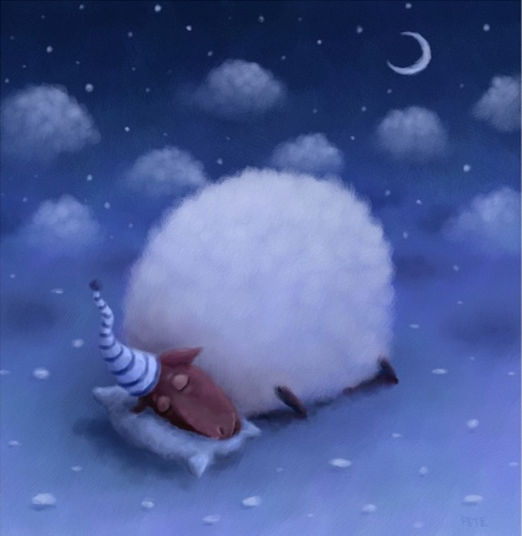
Сон регулятор эмоций
Сновидения помогают перерабатывать негативные эмоции, поэтому, если этот процесс не нарушается,
то утром мы просыпаемся в благосклонном расположении духа. Или в более приподнятом настроении, чем вечером.

Slide 13

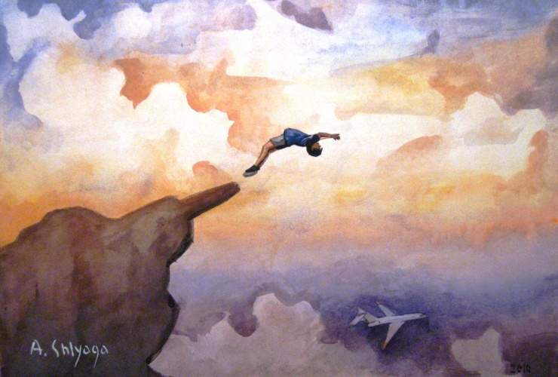
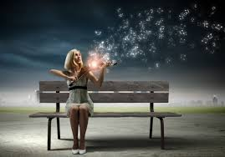
Сон улучшает способности к обучению
Сон связан с обучением - чем сильнее мозговая активность во время сна, тем лучше заучивается новое.
Стадия лёгкого сна ответственна за совершенствование новых навыков.
Усвоение происходит спустя день – два после первой тренировки.
Во время медленного сна хорошо запоминается фактическая информация, - стихотворение.

Slide 14
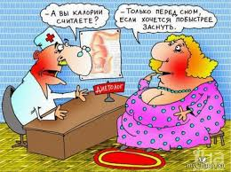
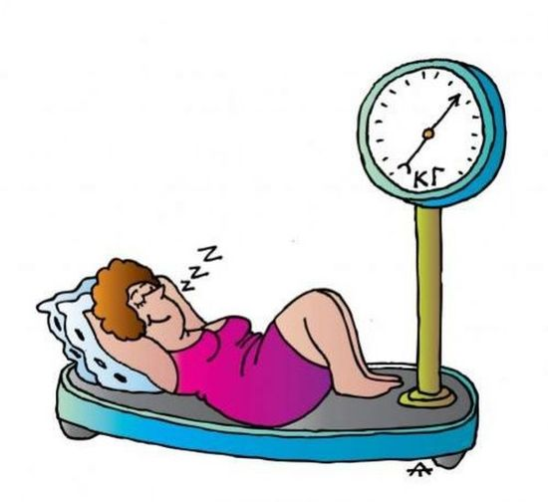

сон тратит энергию
В фазу медленного сна
выделяются анаболические гормоны, один из них -
соматотропин – гормон роста, строительный гормон.
Активизируются анаболические процессы, а для них требуется энергия.
Жирные кислоты из жировой ткани тратятся, при условии, что человек не принимал пищу на ночь.

Slide 15
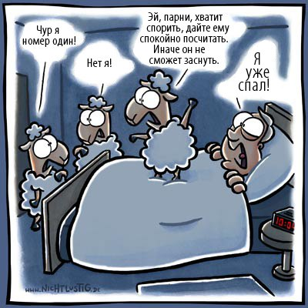
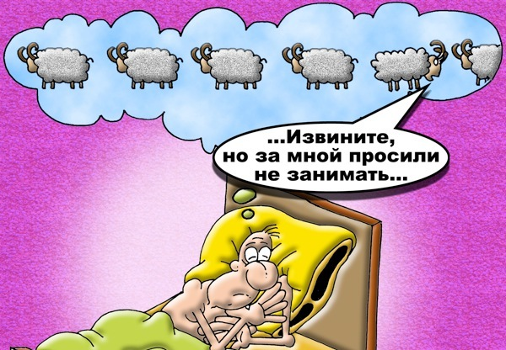
Сон против болезни
Наши иммунные клетки - белые клетки крови - Т-лимфоциты – активизированы в специальное время сна с 4 до 6 часов.
В это время идет борьба с инфекцией, вирусами и бактериями, что помогает выздоравливать или не заболеть.
СД4 Т - лимфоциты ключевые иммунные клетки, защищающие нас от инфекции и опухолей вырабатываются
именно в это время. Плохие клетки уничтожаются, хорошие остаются.

Slide 16
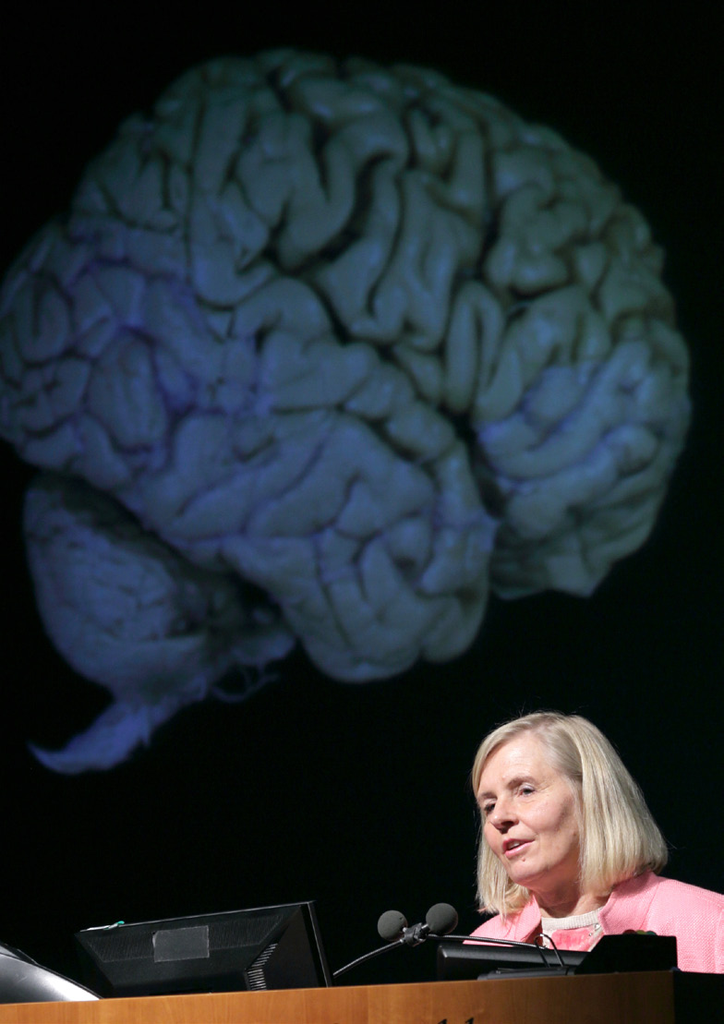
Во сне мозг проводит внутреннюю уборку и смывает накопившиеся отходы, вымывает вредные веществ - токсины, накопившихся во время бодрствования.
Между клетками мозга тончайшие, заполненные жидкостью каналы - уникальная система самоочищения мозга от продуктов метаболизма, аналогичная лимфатической системе.
Глимфатическая система переносит цереброспинальную жидкость, которая поддерживает обменные процессы между кровью и мозгом.
Клетки мозга во сне уменьшаются в размерах на 60%.
Что увеличивает межклеточное расстояние и облегчает ток цереброспинальной жидкости вместе со шлаками и токсинами.
Эта система отвечает за эффективное удаление бета - амилоида — белка, образующего бляшки, которые становятся причиной болезни Альцгеймера.
Майкен Нидергаард , Рочестерский университет , Дания

Slide 17
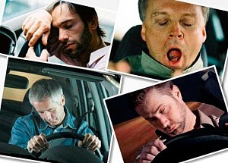
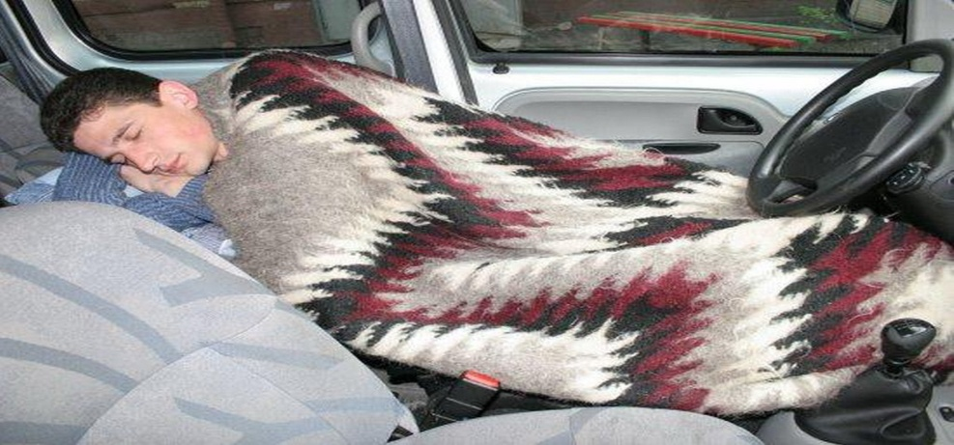
ОПАСНО! ЕСЛИ СНА МАЛО!
организм использует
МИКРОСОН
Пытаясь восполнить недостаток сна, организм использует засыпание на несколько секунд.
Микросон является причиной дорожных аварий
не подчиняется волевому усилию!
Необходимо поспать 10-15 минут

Slide 18
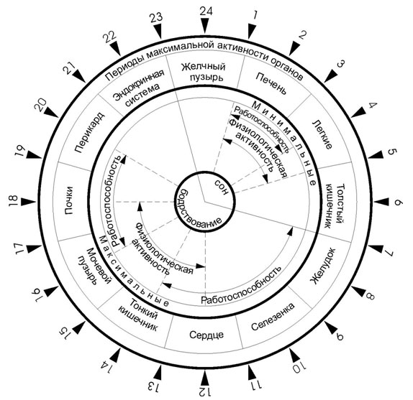
Биоритмы – закон природы!
Натаниэл Клейтман, месяц просидел в подземной пещере чтобы узнать, что происходит с биологическими часами человека.
Он предполагал, что, если не видеть солнечного света, восходов и закатов,
они собьются.
Но
этого не произошло. Биологические часы всегда точны - цикл сон бодрствование длится 24–25 часов.

Slide 19
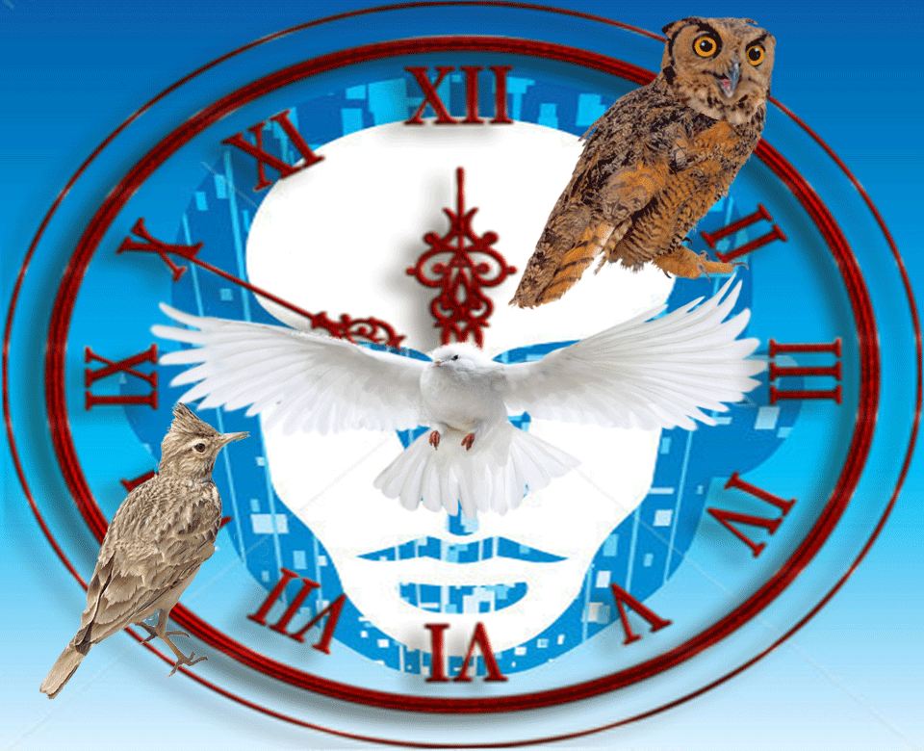
Почему важен распорядок дня?
Хронотипы.
Генетически - 54%.
Возраст – 3%.
Соц. факторы — 43%
Второй по важности время «задатель» после светового воздействия.
Мы обладаем способностью сдвигать и фиксировать цикл сна и бодрствования действуя по постоянному режиму.

Slide 20
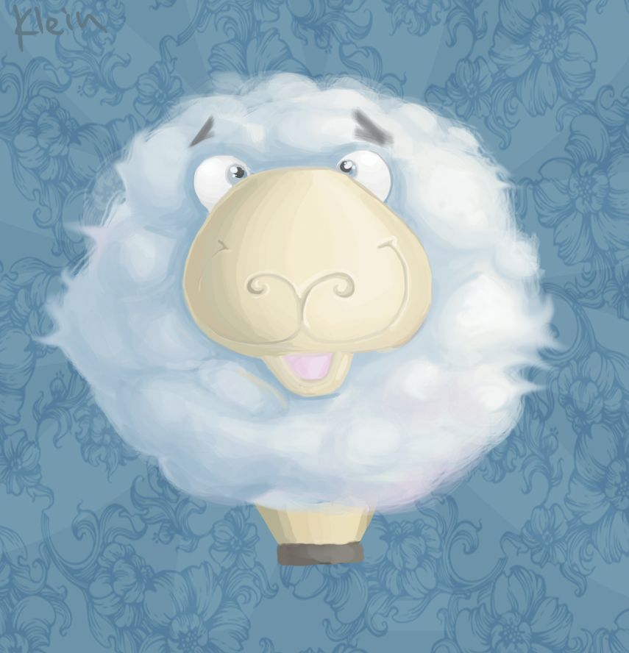
Для хорошего настроения нужен серотонин, для хорошего сна - мелатонин
Эти два гормона – антагонисты.
Их вырабатывает эпифиз,
реагируя на освещенность.
Днем вырабатывается - серотонин.
Он обеспечивает настроение, бодрость и активность.
При воодушевлении -
он повышается. При резком снижении – апатия, депрессия, нежелание жить.
В темноте происходит переработка серотонина в мелатонин. Повышение уровня мелатонина приводит к снижению активности мозга и сонливости.
При высоком уровне мелатонина сразу наступает глубокий сон.

Slide 21
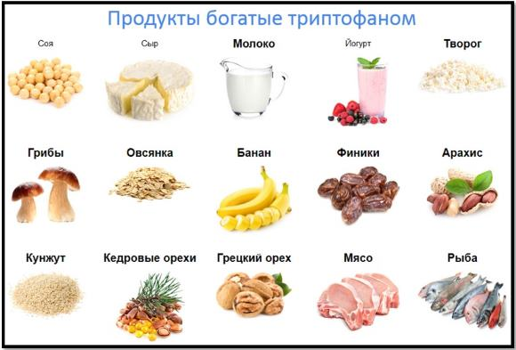
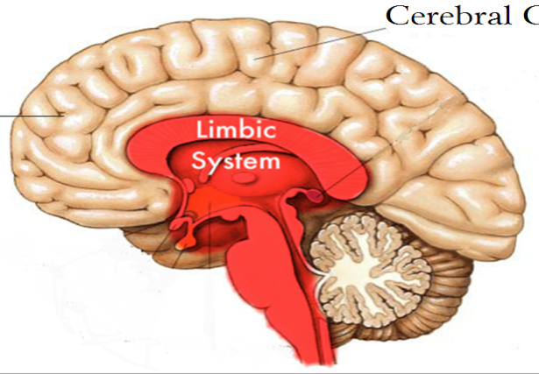
Для сна необходима команда древней лимбической системы.
Для выработки гормона сна необходима аминокислота триптофан.
Ее много в молоке, яйцах, твороге, тунце,
соевых, миндале, бананах.

Slide 22
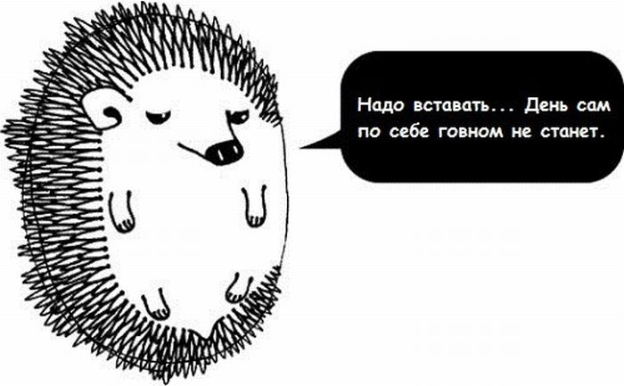
СЕРОТОНИН и МЕЛАТОНИН
плохим
МЕЛАТОНИН - защищает нас от стрессов и
старения, от простудных и онкозаболеваний.
Он растет в сумерки, максимум с 0 до 4.00 утра
и с рассветом падает. Мы погружаемся в сон,
а мелатонин принимается за работу –
восстанавливает, ремонтирует, укрепляет.
Он – один из самых сильных природных
иммуномодуляторов и антиоксидантов.

Slide 23
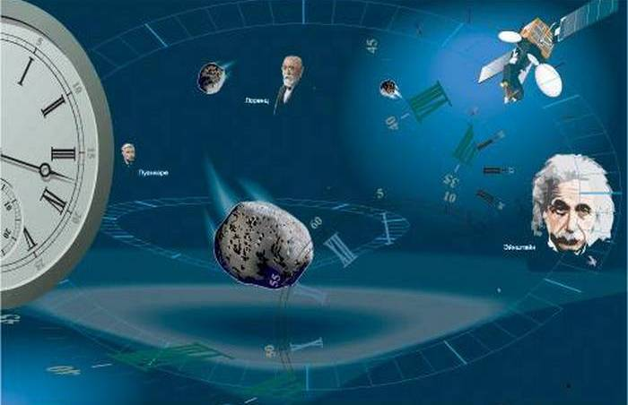
Менделееву приснилась его таблица.
Фридрих Кекуле увидел во сне змею,
кусающую саму себя за хвост и понял структуру молекулы бензола.
Фридриху Бурдаху приснилась идея о кровообращении.
Отто Леви увидел во сне нервную передачу сердечных импульсов.
Нильс Бор увидел сон о структуре атома — ядро и электроны приснились ему в образе Солнечной системы с вращающимися планетами.
Сон Фредерика Бантинга привел
к открытию инсулина.
Авиаконструктор Олег Антонов увидел во сне форму хвостового оперения самолета-гиганта «Антей».
Элиас Хоув, создал швейную машинку.

Slide 24
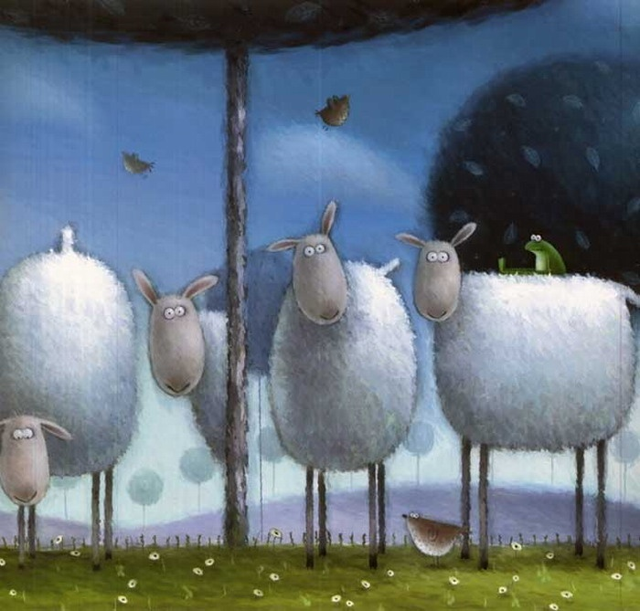
Условия для сна
Спальня для сна должна быть
без источников раздражения, шума, светосигналов.
Комната затемнена для выработки мелатонина.
Температура 20-21 градус.

